Slide 1




CLASSIFICATION
AND
REGRESSION TREE
Khai thác dữ liệu và khai phá tri thức
Nhóm: 05
GVGD: TS. Hoàng Anh

Slide 2
THÀNH VIÊN NHÓM
MSSV | Họ và tên | Nội dung thực hiện | Độ hoàn thành
52100427 | Nguyễn Trung Kiên | Tìm hiểu thuật toán Soạn nội dung | 100%
52100752 | Nguyễn Trung Kiên | Tìm hiểu thuật toán Làm demo | 100%
52100491 | Nguyễn Thị Kim Tiến | Tìm hiểu thuật toán Xem lại slide thuyết trình | 100%
52100703 | Đinh Phương My | Tìm hiểu thuật toán Làm Slide thuyết trình | 100%
52100404 | Đặng Hoàng Trúc Duyên | Tìm hiểu thuật toán Làm demo | 100%
52100439 | Ngô Tấn Lợi | Tìm hiểu thuật toán Hỗ trợ làm demo | 100%
51800951 | Ngô Đức Anh Tuấn | Tìm hiểu thuật toán Kiểm tra và đánh giá nội dung | 100%

Slide 3


MỤC LỤC
01
Định nghĩa thuật toán
06
Ứng dụng của phân loại và hồi quy
02
Cách hoạt động thuật toán CART
07
Ưu điểm và nhược điểm
03
Các tiêu chí phân chia
08
So sánh với những thuật toán khác
04
Thuật toán CART dùng cho phân loại
09
Demo thuật toán
05
Thuật toán CART cho hồi quy

Slide 4

01
Định nghĩa thuật toán
Học từ dữ liệu được gắn nhãn để dự đoán dữ liệu mới.
Cấu trúc cây
Nút (Root Nodes): Các điểm quyết định trong cây.
Nhánh (Branches): Đại diện cho các kết quả có thể xảy ra từ một quyết định.
Nút lá (Leaf Nodes): Chứa nhãn lớp hoặc giá trị dự đoán cho biến mục tiêu.
CART (Classification and Regression Trees) là một thuật toán cây quyết định, được dùng cho cả phân loại và hồi quy.
Root nodes
Người dùng đã đăng nhập?
Branches
Yes
No
Sản phẩm có trong danh sách yêu thích?
Không thêm vào giỏ hàng
Branches
Yes
No
Thêm vào giỏ hàng
Giá sản phẩm có giảm giá?
Leaf nodes
Branches
Yes
No
Leaf nodes
Thêm vào giỏ hàng
Không thêm vào giỏ hàng
Leaf nodes
Leaf nodes

Slide 5
01
Định nghĩa thuật toán
Cắt tỉa (Pruning)
Mục đích: Ngăn chặn overfitting.
Kỹ thuật cắt tỉa phổ biến:
Cắt tỉa độ phức tạp chi phí: Loại bỏ nút có chi phí âm.
Cắt tỉa độ lợi thông tin: Loại bỏ nút có độ lợi thông tin thấp.

Slide 6


02
Cách hoạt động thuật toán CART
Áp dụng phương pháp “chia để trị” (divide and conquer) để chia dữ liệu thành các nhánh.
Quy trình gồm các bước sau:
Xác định thuộc tính tốt nhất để phân chia (Splitting Criterion)
Xây dựng cây quyết định
Phân loại (Classification)
Hồi quy
(Regression)
Bắt đầu từ gốc cây (root), thuật toán tìm thuộc tính tốt nhất để chia dữ liệu thành hai nhánh con (binary split).
Quá trình chia nhánh này lặp lại cho đến khi thỏa mãn một trong các điều kiện dừng (stop criteria)
Dự đoán
Cắt tỉa cây (Pruning)
Gini Index
Variance Reduction
Phân loại (Classification)
Hồi quy
(Regression)
Sử dụng phương pháp Cost-Complexity Pruning để tìm ra kích thước cây tối ưu
Mỗi nút lá chứa nhãn lớp phổ biến nhất trong tập dữ liệu thuộc nút đó.
Mỗi nút lá chứa giá trị trung bình của biến mục tiêu trong nút đó.

Slide 7
02
Cách hoạt động thuật toán CART
Root Node
Internal Node
Internal Node
Leaf Node
Internal Node
Leaf Node
Leaf Node
Leaf Node
Class 1
Class 2

Slide 8
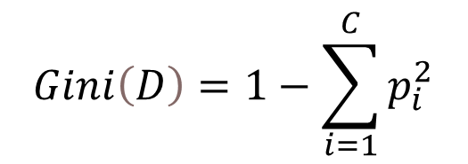
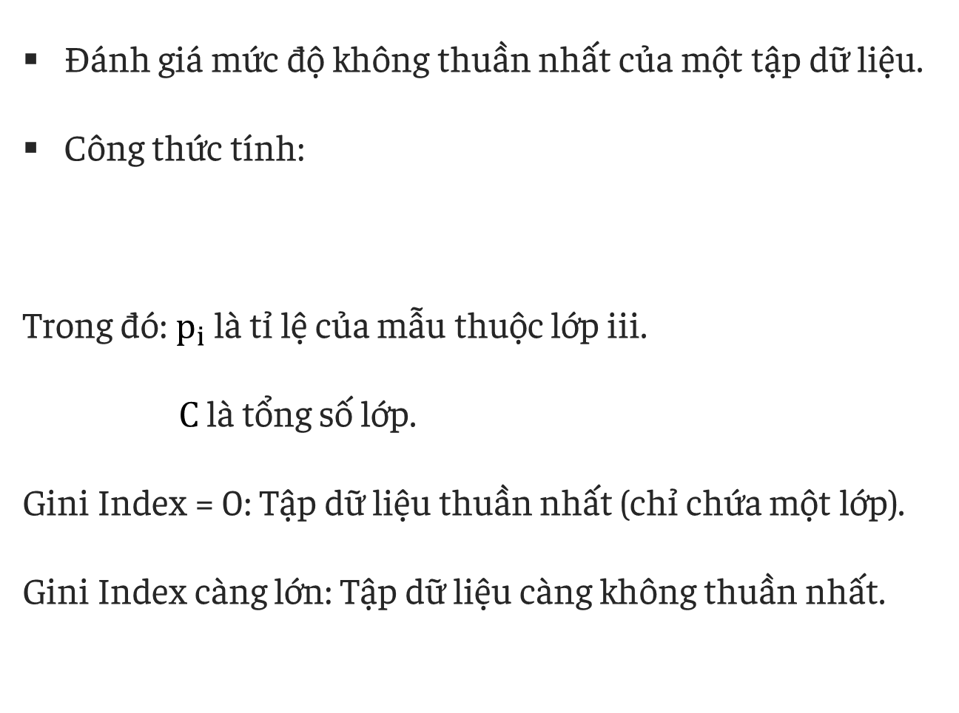
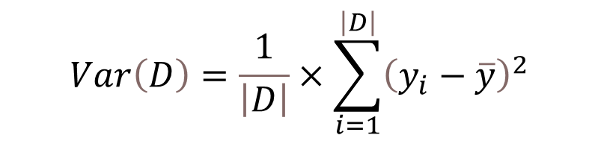
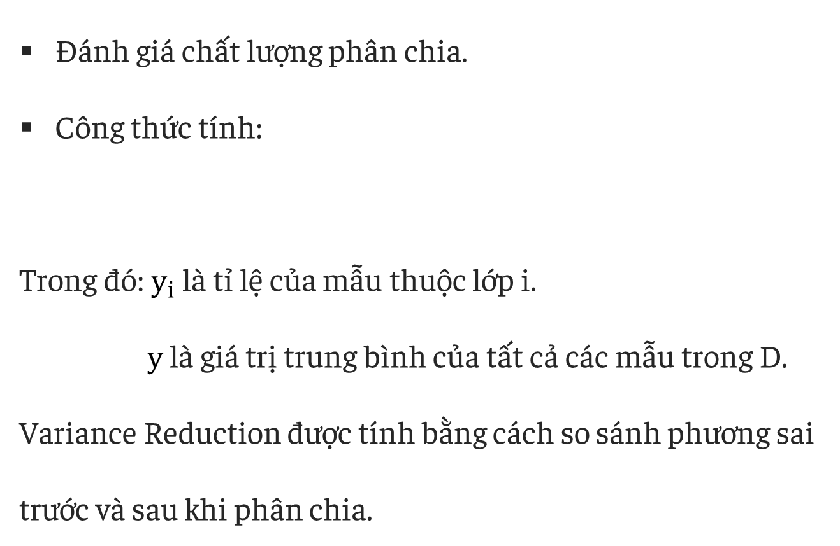
03
Các tiêu chí phân chia
Gini Index (Chỉ số Gini)
Variance Reduction (Giảm phương sai)
Đánh giá mức độ không thuần nhất của một tập dữ liệu.
Công thức tính:
Trong đó: $p_{i}$ là tỉ lệ của mẫu thuộc lớp iii.
$C$ là tổng số lớp.
Gini Index = 0: Tập dữ liệu thuần nhất (chỉ chứa một lớp).
Gini Index càng lớn: Tập dữ liệu càng không thuần nhất.
Đánh giá chất lượng phân chia.
Công thức tính:
Trong đó: $y_{i}$ là tỉ lệ của mẫu thuộc lớp i.
$y$ là giá trị trung bình của tất cả các mẫu trong D.
Variance Reduction được tính bằng cách so sánh phương sai trước và sau khi phân chia.
$$Gini\left(D\right)=1−\sum_{i=1}^{C}{p_{i}^{2}}$$
$$Var\left(D\right)=\frac{1}{\left|D\right|}×\sum_{i=1}^{\left|D\right|}{{\left(y_{i}−\overline{y}\right)}^{2}}$$

Slide 9
04
Thuật toán CART dùng cho phân loại
Nguyên lý: Chia nhỏ dữ liệu huấn luyện thành các tập con nhỏ hơn dựa trên tiêu chí giảm độ không thuần nhất (impurity).
Mục tiêu: Giảm thiểu độ không thuần nhất trong từng tập con.
Gini Impurity: + Đo lường xác suất phân loại sai một điểm dữ liệu ngẫu nhiên trong một tập con.
+ Gini impurity càng thấp → Tập con càng thuần nhất.
Tiêu chí chia tách: + CART đánh giá tất cả các khả năng chia tách dữ liệu tại mỗi nút.
+ Chọn cách chia giảm Gini impurity nhiều nhất cho các tập con
Quy trình: Lặp lại quá trình chia tách cho đến khi đạt tiêu chí dừng:
Độ sâu cây đạt giới hạn.
Không còn khả năng giảm thêm Gini impurity.

Slide 10
05
Thuật toán CART cho hồi quy
Nguyên lý: Chia nhỏ dữ liệu huấn luyện dựa trên tiêu chí giảm sai số dư (residual).
Mục tiêu: Giảm thiểu sai số giữa giá trị thực và giá trị dự đoán.
Gini Impurity: + Đo lường mức giảm bình phương sai lệch giữa giá trị dự đoán và giá trị thực sau mỗi lần chia tách.
+ Sai số dư càng nhỏ → Mô hình càng phù hợp với dữ liệu.
Tiêu chí chia tách: CART chọn cách chia giảm sai số dư nhiều nhất trong các tập con
Quy trình: Lặp lại quá trình chia tách cho đến khi đạt tiêu chí dừng:
Độ sâu tối đa của cây.
Số lượng điểm dữ liệu trong một nút lá quá ít.

Slide 11
06
Ứng dụng của phân loại và hồi quy
Phân loại (Classification)
Hồi quy
(Regression)
“Yes/No”, “True/False”
Xác định nhóm dữ liệu.
Dự đoán một giá trị số liên tục
Ví dụ: Phân loại email, phát hiện gian lận, . . .
Ví dụ: Dự đoán giá nhà, dự báo doanh thu, . . .
Spam
Not spam
Yes
No
Dựa trên diện tích, vị trí, số phòng
Dựa trên xu hướng thị trường

Slide 12
07
Ưu điểm và nhược điểm
Dễ hiểu và dễ triển khai
Xử lý được dữ liệu thiếu và nhiễu
Xử lý được cả phân loại và hồi quy
Ưu điểm
Tính chất phi tuyến tính
Không yêu cầu chuẩn hóa dữ liệu
Tự động chọn đặc trưng quan trọng

Slide 13
07
Ưu điểm và nhược điểm
Nhược điểm
Dễ bị Overfitting (quá khớp)
Nhạy cảm với thay đổi nhỏ trong dữ liệu
Kém hiệu quả với dữ liệu lớn
Không phù hợp cho dữ liệu có quá nhiều nhãn
Hiệu suất thấp hơn so với các mô hình ensemble
Phân chia kém khi có dữ liệu không cân bằng

Slide 14
08
So sánh với những thuật toán khác
CART
Logistics Regression
SVM
Loại bài toán
Phân loại và hồi quy
Chỉ phân loại
Phân loại (SVM) và hồi quy (SVR)
Nguyên lý hoạt động
Xây dựng một cây quyết định duy nhất
Tìm hàm hồi quy tuyến tính
Tìm siêu phẳng tối ưu
Tiêu chí chia tách
Gini (phân loại)
Giảm sai số dư (hồi quy)
Nhanh
Chậm
Ưu điểm
Dễ hiểu và trực quan
Linh hoạt
Đơn giản và hiệu quả với dữ liệu nhỏ
Mạnh với dữ liệu phức tạp và không tuyến tính
Nhược điểm
Dễ bị overfitting
Nhạy cảm với nhiễu
Chỉ áp dụng được cho phân loại tuyến tính
Tốn nhiều tài nguyên tính toán

Slide 15
08
So sánh với những thuật toán khác
CART
Logistics Regression
SVM
Khả năng xử lý nhiễu
Trung bình
Thấp
Cao
Khả năng tránh
overfitting
Thấp (nếu không cắt tỉa)
Trung bình
Cao (nếu chọn kernel tốt)
Tốc độ học
Nhanh
Nhanh
Chậm
Ứng dụng phổ biến
Phân loại khách hàng
Dự báo giá nhà
Phân loại nhị phân
Dự đoán xác suất
Nhận dạng chữ viết tay
Phân loại hình ảnh

Slide 16

09
Demo thuật toán

Slide 17
THANK YOU

